Slide 1

Universidad Nacional de Río Negro
Física III B – 2020
Unidad 03
Clase U03 C07 / 20
Fecha 28 May 2020
Cont Interpretación Microscópica
Cátedra Asorey
Web http://gitlab.com/asoreyh/unrn-f3b

Slide 2

Contenidos: Termodinámica, alias F3B, alias F4A
Unidad 1
El Calor
Hace calor
Unidad 2
Primer principio
Todo se transforma
Unidad 3
Segundo Principio
Nada es gratis

Slide 3

Módulo 2 - Unidad 3: Segundo principio
Del 02/May al 24/May (8 encuentros)
Segundo principio de la termodinámica. Postulados. Móviles perpetuos. Entropía. Interpretación micro y macroscópica de la entropía. La flecha temporal

Slide 4
Segundo principio de la termondinmámica
Entropía en aumento: La entropía total del Universo (sistema + medio) nunca decrece
Universo
Frontera
Sistema
Medio

Slide 5
La flecha temporal
El tiempo avanza en la dirección en la que la entropía total del Universo aumenta
Esto ocurre por la relación entre la irreversibilidad y el aumento de la entropía
Estado inicial: recipiente al vacío,
gas encerrado en un volumen 1/10
Estado final: el gas ocupa todo el
volumen irreversiblemente (ΔS_{U}>0)

Slide 6
La flecha del tiempo
En un sistema aislado irreversible (natural) la entropía total siempre aumenta
La evolución de la transformación ocurre en el tiempo
Flecha temporal:
→ el tiempo transcurre en la dirección en la que la entropía del Universo aumenta
→ El Universo se dirige inexorablemente hacia el equilibrio térmico → Muerte térmica

Slide 10
Hagamos un problema
Una esfera de cobre de m=100kg a 80ºC se arroja en un tanque adibático con 240L de agua a 25ºC. Calcule la temperatura de equilibrio y el cambio total de entropía.
m=100kg
T=353K
m=240kg
T=298K

Slide 11
El proceso es irreversible
Entonces:
El proceso es irreversible y la
entropía del Universo aumentó

Slide 12
Reducción del rendimiento, η<η_{C}
T_{C}
M
T_{F}
En una máquina térmica así:
la producción de entropía está dada por:
Recordando el primer principio,
Q_{ABS}
Q_{ENT}
W_{N}

Slide 13
Reducción del rendimiento, η<=η_{C}
Dividiendo ambos miembros por |Q_{ABS}|
que nos permite calcular el cambio de entropía:

Slide 14

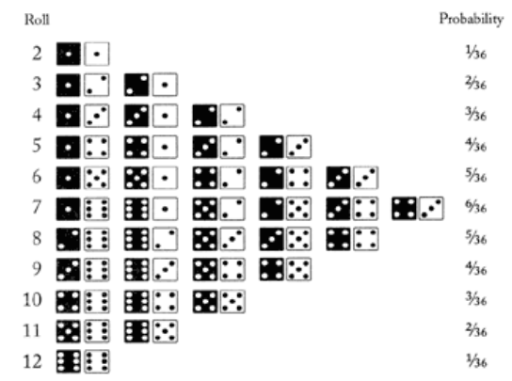
Interpretación microscópica: dos dados
¿cuál es la probabilidad de la suma de los dos dados sea un número determinado, P(n)?
n no puede valer cualquier cosa:
Para el resto de los valores de n, la cosa es más compleja

Slide 15
Las posibilidades
n | Posibles salidas | Multiplicidad: Ω | Probabilidad
2 | 1+1 | 1 | P(2) = 1 / 36 = 0.028
3 | 1+2, 2+1 | 2 | P(3) = 2 / 36 = 0.056
4 | 1+3, 2+2, 3+1 | 3 | P(4) = 3 / 36 = 0.084
5 | 1+4, 2+3, 4+2, 4+1 | 4 | P(5) = 4 / 36 = 0.111
6 | 1+5, 2+4, 3+3, 4+2, 5+1 | 5 | P(6) = 5 / 36 = 0.139
7 | 1+6, 2+5, 3+4, 4+3, 5+2, 6+1 | 6 | P(7) = 6 / 36 = 0.167
8 | 2+6, 3+5, 4+4, 5+3, 6+2 | 5 | P(8) = 5 / 36 = 0.139
9 | 3+6, 4+5, 5+4, 6+3 | 4 | P(9) = 4 / 36 = 0.111
10 | 4+6, 5+5, 6+4 | 3 | P(10) = 3 / 36 = 0.084
11 | 5+6, 6+5 | 2 | P(11) = 2 / 36 = 0.056
12 | 6+6 | 1 | P(12) = 1 / 36 = 0.028
Totales |  | 36 | 1

Slide 16
Si arrojo dos dados...
Macroestados: configuración del sistema (n)
Microestados: distintas configuraciones de los constituyentes del sistema que llevan a un macroestado. P. ej: n=3 → (1,2) ó (2,1)
Multiplicidad: cantidad de microestados que conducen al mismo macroestados final (p. ej, n=3 → Ω₃=2)
El sistema “dos dados” puede existir en alguno de esos 11 posibles valores (2→12) macroestados, y en ningún otro
Cada macroestado puede alcanzarse mediante distintos microestados
Cuando mayor sea la multiplicidad Ω, es más probable que el sistema se encuentre en ese macroestado.
¿macroestado más probable? → 7
¿macroestado menos probable? → 2 ó 12

Slide 17
Cuatro moléculas y dos compartimentos
No idénticas: 2⁴=16 formas de acomodarlas, → P(n) = 1/16 = 1/2⁴
Idénticas → Todas de un lado: la probabilidad es 1/16
Idénticas → 2 y 2: Ω=6. La probabilidad de este estado es 6/16=3/8

Slide 18
Ponemos más
Para 10 moléculas, n=2¹⁰=1024.
  Todas de un lado: la probabilidad es 1/1024
  5 y 5: Ω=252. La probabilidad de este estado es 252/1024~25%
Para 100, n=2¹⁰⁰~1,3x10³⁰. Todas de un lado, P=1/2^{100 ~} 0
Imaginen para el número de Avogadro
P=1/1024
P=252/1024

Slide 19
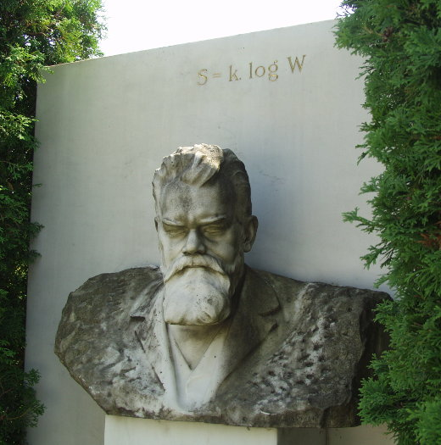
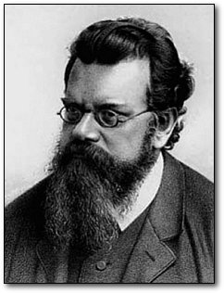
Ludwig Boltzmann propone que la entropía es
La entropía de un sistema es proporcional al logaritmo natural del número de microestados posibles que conducen a ese macroestado

Slide 20
Entropía y desorden
Describir el macroestado del sistema a partir de los microestados implica describir estos de manera individual,y son iguales y equiprobables ↔ aleatoriedad
A mayor multiplicidad, más cantidad de información es necesaria para describir al macroestado ← desorden
mayor multiplicidad ↔ mayor entropía
Coloquialmente, se dice por esto que la entropía es una medida del desorden o de la aleatoriedad del sistema

Slide 21
La flecha temporal
El tiempo avanza en la dirección en la que la que (es altamente probable que) la entropía total del Universo aumente
Estado inicial: recipiente al vacío,
gas encerrado en un volumen 1/10
Estado final: el gas ocupa todo el
volumen irreversiblemente (ΔS_{U}>0)

